Slide 1

Adult Conversational
Spanish: Intermediate Part 1
Day 1

Slide 2
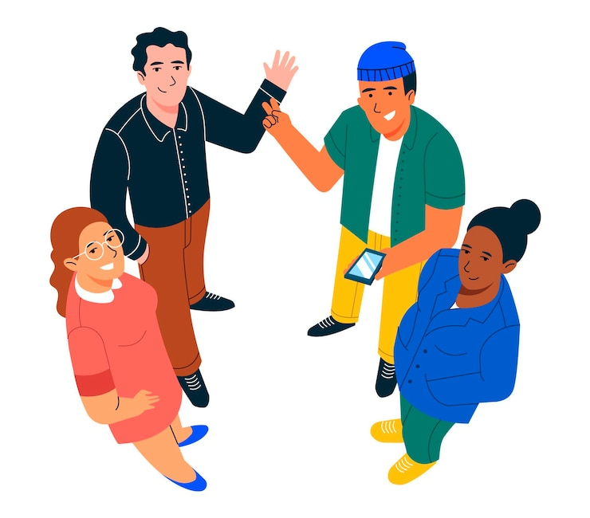
¡A romper el hielo! Icebreaker
Please tell us:
¿Cómo te llamas? What is your name?
¿Cómo estás? How are you?

Slide 3

¡A romper el hielo! Icebreaker
Me llamo_____.My name is_________.
Estoy_____. I am___________.

Slide 4
PRONOMBRES PERSONALES
SINGULAR
yo | I
tú | you (informal)
él ella usted | he she you (formal)
PLURAL
nosotros | we
vosotros | you all (informal)
ellos ellas ustedes | they (masculine OR mix) they (feminine) you all (formal)

Slide 5



Verbs endings IN SPANISH
verbs endings
examples
-ar
-er
-ir
Abrazar (to hug)
Comer (to eat)
Abrir (to open)
This Photo by Unknown Author is licensed under CC BY-SA-NC

Slide 6
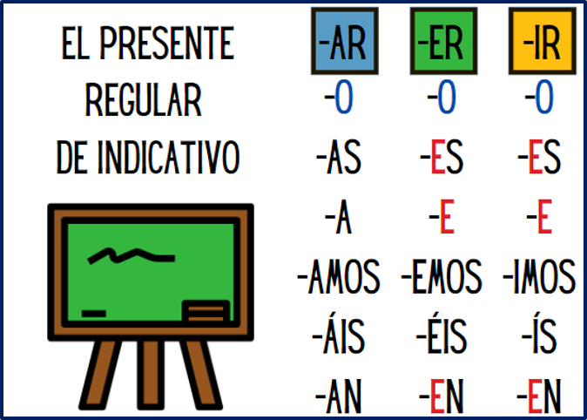
Conjugation
Step 1: Find the infinitive Comprar
Step 2: Drop the ‘AR’ to leave the STEM comprar compr
Step 3: Add the new ending Yo compro

Slide 7
Regular verbs – present tense endings
-ar
-er
-ir
Yo – o
Tú – as
El/Ella/Usted –a
Nosotros – amos
Vosotros – ais
Ellos/Ellas/Ustedes - an
Yo – o
Tú – es
El/Ella/Usted –e
Nosotros – emos
Vosotros – éis
Ellos/Ellas/Ustedes - en
Yo – o
Tú – es
El/Ella/Usted –e
Nosotros – imos
Vosotros – ís
Ellos/Ellas/Ustedes - en

Slide 8
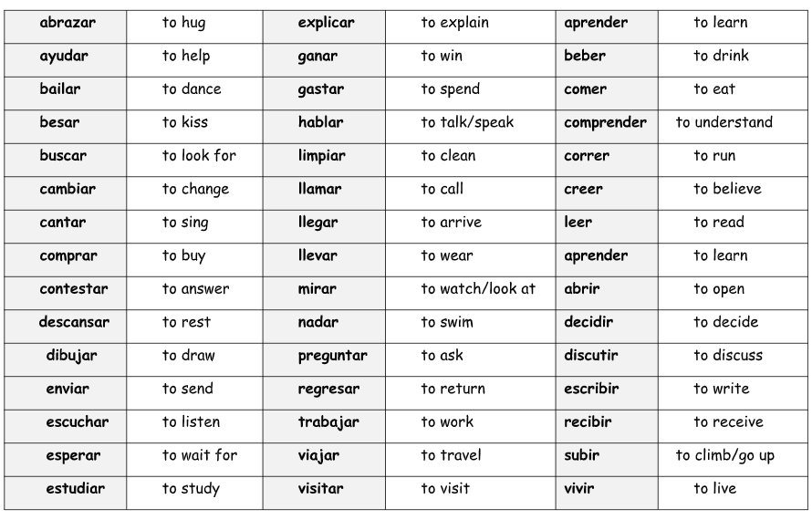
Los Verbos Infinitivos

Slide 9
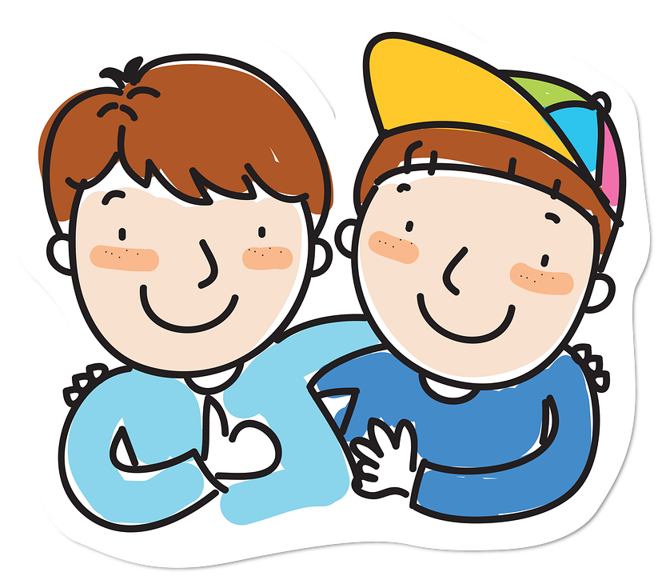
Conjugation – “ar” ending
Endings
Verbo: abraz/ar
Yo – o
Tú – as
El/Ella/Usted –a
Nosotros – amos
Vosotros – áis
Ellos/Ellas/Ustedes - an
Yo – abraz/o
Tú – abraz/as
El/Ella/Usted –abraz/a
Nosotros – abraz/amos
Vosotros – abraz/áis
Ellos/Ellas/Ustedes – abraz/an

Slide 10
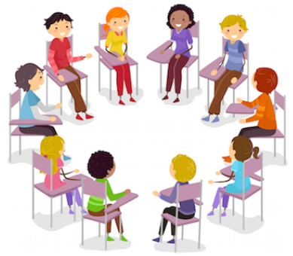
WHOLE CLASS CONVERSATION

Slide 11
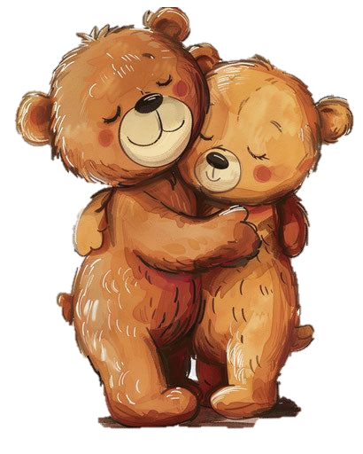
Conversación: “El poder de un abrazo” / “The Power of a Hug”
Estudiante A: ¿Tú abrazas mucho a tus amigos?
Do you hug your friends a lot?
Estudiante B: Sí, los abrazo cada vez que los veo. Me gusta abrazar a la gente que quiero. ¿Y tú?
Yes, I hug them every time I see them. I like to hug the people I love. And you?
Estudiante A: También. Ayer abracé a mi mejor amiga después de mucho tiempo.
Me too. Yesterday I hugged my best friend after a long time.
Estudiante B: ¡Qué bonito! Yo abrazaba mucho a mis abuelos cuando era niño.
How nice! I used to hug my grandparents a lot when I was a child.

Slide 12

Conjugation – “er” ending
Endings
Verbo: com/er
Yo – o
Tú – es
El/Ella/Usted –e
Nosotros – emos
Vosotros – éis
Ellos/Ellas/Ustedes - en
Yo – com/o
Tú – com/es
El/Ella/Usted –com/e
Nosotros – com/emos
Vosotros – com/éis
Ellos/Ellas/Ustedes –com/en

Slide 13
WHOLE CLASS CONVERSATION

Slide 14
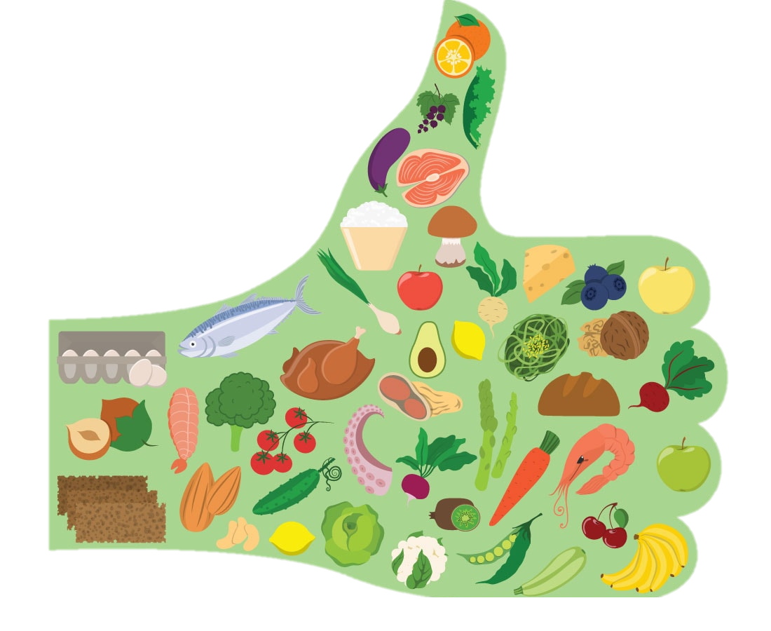
Conversación: “Comer bien” / “Eating Well”
Estudiante A: ¿Comes saludable normalmente?
Do you usually eat healthy?
Estudiante B: Sí, como muchas frutas y verduras. ¿Y tú?
Yes, I eat a lot of fruits and vegetables. And you?
Estudiante A: Trato, pero ayer comí demasiada pizza.
I try, but yesterday I ate too much pizza.
Estudiante B: Ojalá que todos comamos más sano este año.
I hope we all eat healthier this year.
Estudiante A: Mañana comeré una ensalada grande.
Tomorrow I will eat a big salad.
Estudiante B: ¡Perfecto! Come despacio y disfruta la comida.
Perfect! Eat slowly and enjoy your food.

Slide 15

Conjugation – “ir” ending
Endings
Verbo: abr/ir
Yo – o
Tú – es
El/Ella/Usted –e
Nosotros – imos
Vosotros – ís
Ellos/Ellas/Ustedes - en
Yo – abr/o
Tú – abr/es
El/Ella/Usted –abr/e
Nosotros – abr/imos
Vosotros –abr/ís
Ellos/Ellas/Ustedes –abr/en

Slide 16
WHOLE CLASS CONVERSATION

Slide 17

Conversación: “Abrir los archivos” / “Opening the Files”
Estudiante A: ¿Abres los archivos antes de la reunión?
Do you open the files before the meeting?
Estudiante B: Sí, los abro para revisar la información. ¿Tú también los abres?
Yes, I open them to review the information. Do you open them too?
Estudiante A: Ayer abrí todos los archivos del proyecto. Mis amigos siempre abren los archivos antes tambien.
Yesterday I opened all the project files. My friends also open the files.
Estudiante B: ¡Excelente! Es bueno saber que todos nosotros abrimos los archivos a tiempo.
Excellent! I t is good to know that we all open the files on time.

Slide 18
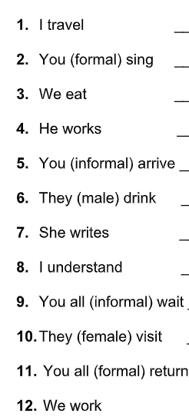


¡PRACTIQUEMOS! Written practice.
Yo viajo
Usted canta
Nosotros comemos
Él trabaja
Tú llegas
Ellos beben
Ella escribe
Yo entiendo
Vosotros esperáis
Ellas visitan
Ustedes regresan
Nosotros trabajamos

Slide 19
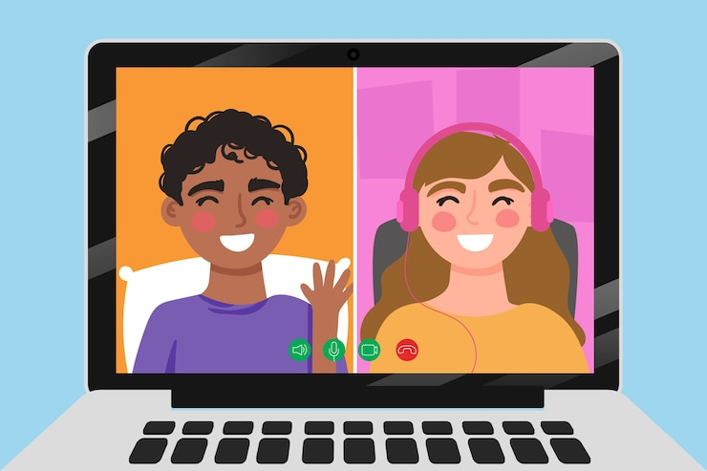
¡Vamos a Conversar!
Let’s go over the partner conversation before we go to breakout rooms!

Slide 20

ESTUDIAR UN IDIOMA NUEVO

Slide 21
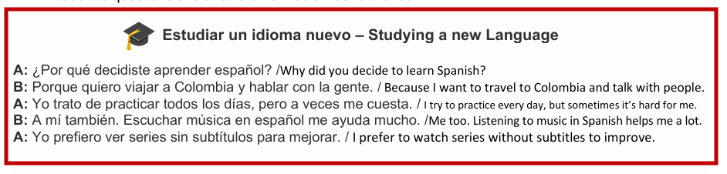

Slide 22
Regular -ar verbs
Ar -Verbs | Er - Verbs | Ir - Verbs
Amar – to love | Comer – to eat | Vivir – to live
Compar – to buy | Crecer – to grow | Escribir – to write
Estudiar – to study | Aprender – to learn | Subir – to go up/ to climb
Caminar – to walk | Cojer – to grab | Abrir – to open
Necesitar – to need | Correr – to run | Asistir – to attend
Viajar – to travel | Deber – to owe | Exigir – to demand
Buscar – to look for | Temer – to fear | Existir – to exist
Pensar – to think | Escoger – to choose | Aplaudir – to clap
Llevar – to carry/to take | Aprender – to learn | Asistir – to attend
Abrazar – to hug | Vender – to sale | Pemitir – to allow

Slide 23
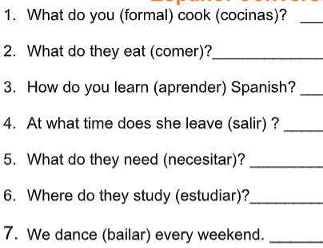
¡PRACTIQUEMOS! Written practice.

Slide 24
Answers /Respuestas
1. What do you (formal) cook (cocinas)?
2. What do they eat (comer)?
3. How do you learn (aprender) Spanish?
4. At what time does she leave (salir)?
5. What do they need (necesitar)?
6. Where do they study (estudiar)?
7. We dance (bailar) every weekend.
¿Qué cocina usted?
¿Qué comen ellos?
¿Cómo aprendes español?
¿A qué hora sale ella?
¿Qué necesitan ellos?
¿Dónde estudian ellos?
Nosotros bailamos todos los fines de semana

Slide 25
¡Vamos a Conversar!
Let’s go over the partner conversation before we go to breakout rooms!

Slide 26

PLANES PARA EL FIN DE SEMANA

Slide 27
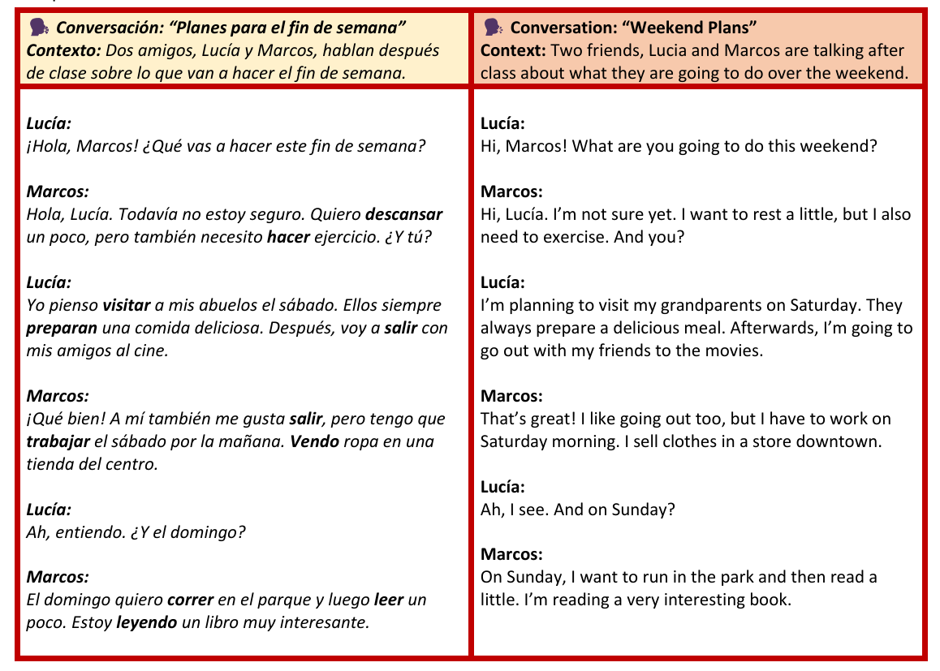

Slide 28
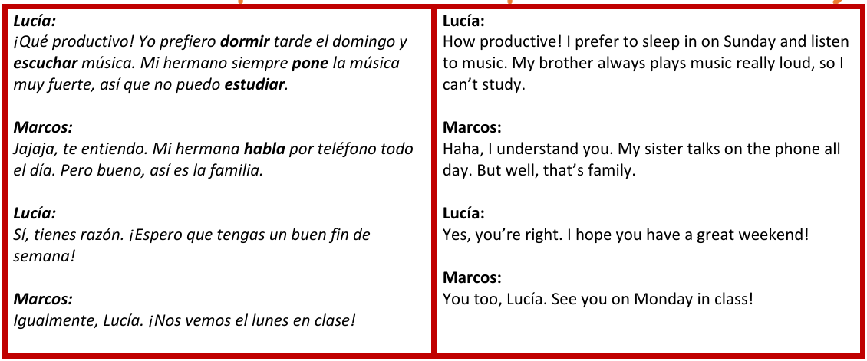

Slide 29

¡Hasta la vista!
¡Nos vemos!
¡Hasta luego!
¡Adiós!

